Slide 1
Ziyafet ve İkram Hizmetleri
Emir Hilmi Üner

Slide 2
Sofra Protokolü
Resmi yemeklerde tüm konukların rütbe, unvan, siyasi mevki veya temsil ettiği mevkiiye göre oturmaları prensiptir. Bu şekilde sofraya oturma düzenine “sofra protokolü” denir. Masada bay ve bayanlı toplantılarda imkan nispetinde kadın erkek sıralamasına yer verilir.
Kadınlara, eşlerinin öncelik sırasına göre yer verilmekle birlikte yaşı ve sosyal durumu da dikkate alınır. Masada ev sahiplerinin oturduğu yerler masanın odak noktasıdır ve düzenleme buna göre yapılır.

Slide 3
Sofra Protokolü
I Şeklinde Uzun Masa:
Ev sahipleri masanın uzun kenarlarına ve tam ortaya karşılıklı olarak otururlar. Ev sahibi hanımın sağ tarafına şeref misafiri erkek oturur ve ev sahibi erkeğin sağına da şeref misafiri hanım oturur. Ev sahiplerinin soluna da ikinci derecede misafir hanım ve beyler oturur.
Sonra takip edilecek oturma düzeni sırasıyla üçüncü, dördüncü, beşinci ve altıncı derecedeki konukların yukarıdaki açıklanan düzende oturmalarıdır.

Slide 4
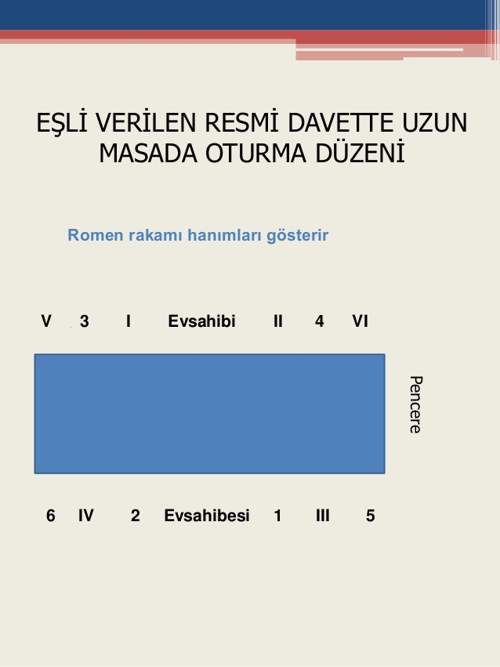

Slide 5
Sofra Protokolü
12 KİŞİLİK, ONUR KONUĞU OLAN EŞSİZ RESMİ YEMEKTE
UZUN MASADA OTURMA DÜZENİ
9 5 1 Ev sahibi 3 7 11
12 8 4 Onur Konuğu 2 6 10

Slide 6
Sofra Protokolü
(U) Şeklindeki Masada Oturma Düzeni (Onur Konuğu Yok)
Daha çok resmî ziyafetlerde kullanılan U şeklindeki masanın ortasına ev sahibi erkek ve sağına ev sahibi kadın olmak üzere yan yana otururlar. Ev sahibi erkeğin soluna birinci derecedeki konuğun eşi oturur. Ev sahibi kadının sağına ise birinci derecedeki misafir erkek oturur.
Daha sonra uzun masada anlatıldığı gibi oturma düzeni ikinci, üçüncü, dördüncü ve daha sonraki sıralardaki konuklar için aynı düzende devam eder. ( U ) masanın iç tarafına kuver konmaz.

Slide 7
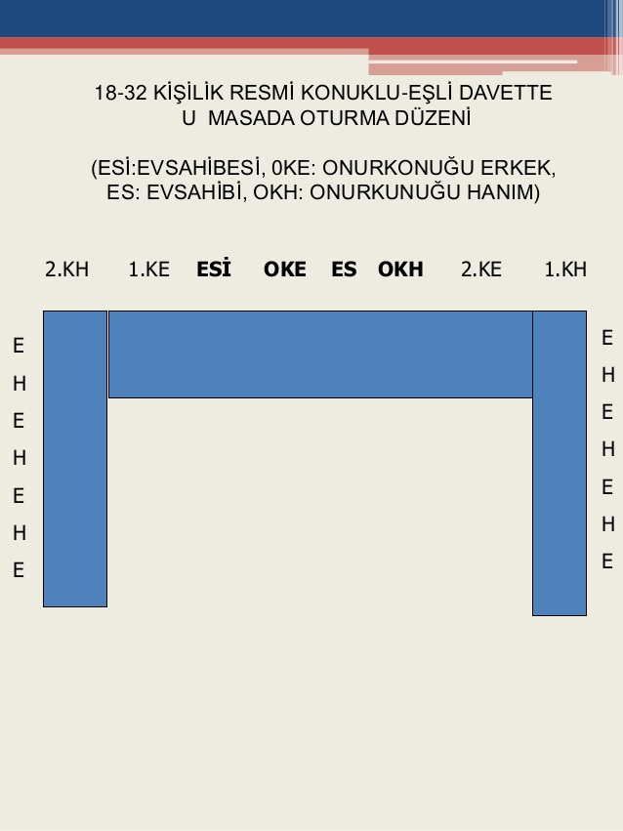
KONUKLU-EŞLİ RESMÎ YEMEKTE
U MASADA OTURMA DÜZENİ
1.KE ve EŞİ ESİ OKE ES OKH 2.KE ve EŞİ
E
H
E
H
E
H
E
E
H
E
H
E
H
E

Slide 8
Sofra Protokolü
T ve E Şeklindeki Masada Oturma Düzeni:
Masanın baş tarafı ev sahibi hanım ve bey ile şeref misafirleri ile sırasıyla dolduktan sonra kenarlara geçilir. Önem sırasına göre bir hanım bir bey olmak üzere yerleştirilmeye devam edilir.
Önce sağ kenardan başlanır, bir sağ, bir sol olmak üzere misafirler yerleştirilir. Şeref misafirinin karşısına gelen yere kuver konmaz.

Slide 9
Sofra Protokolü
1.KE ve EŞİ ESİ OKE ES OKH 2.KE ve EŞİ

Slide 10
Sofra Protokolü
Baş masada oturma düzeni:
Bir ziyafette baş masa uzun U ya da T masa şeklinde olabilir. Bu durumda yerleştirme değişmez.
Ancak uzun masa baş masa olacaksa misafirler sadece bir uzun kenara yerleştirilir. Karşı kenar boş bırakılarak baş masadakilerin ve diğer masaların birbirini görmeleri sağlanmış olur.

